Slide 1
Conceptos básicos y principios de la red

Slide 2
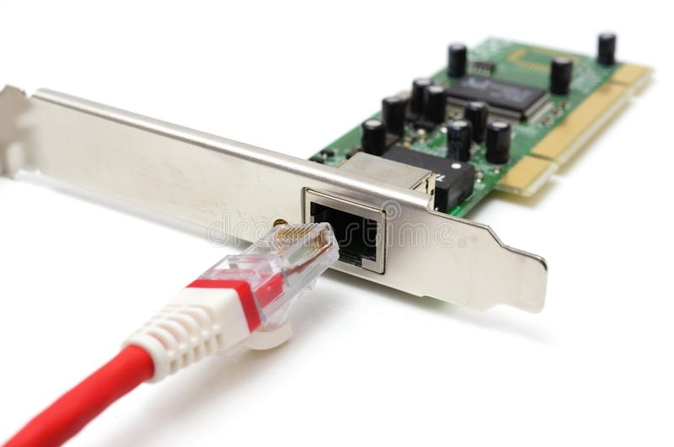
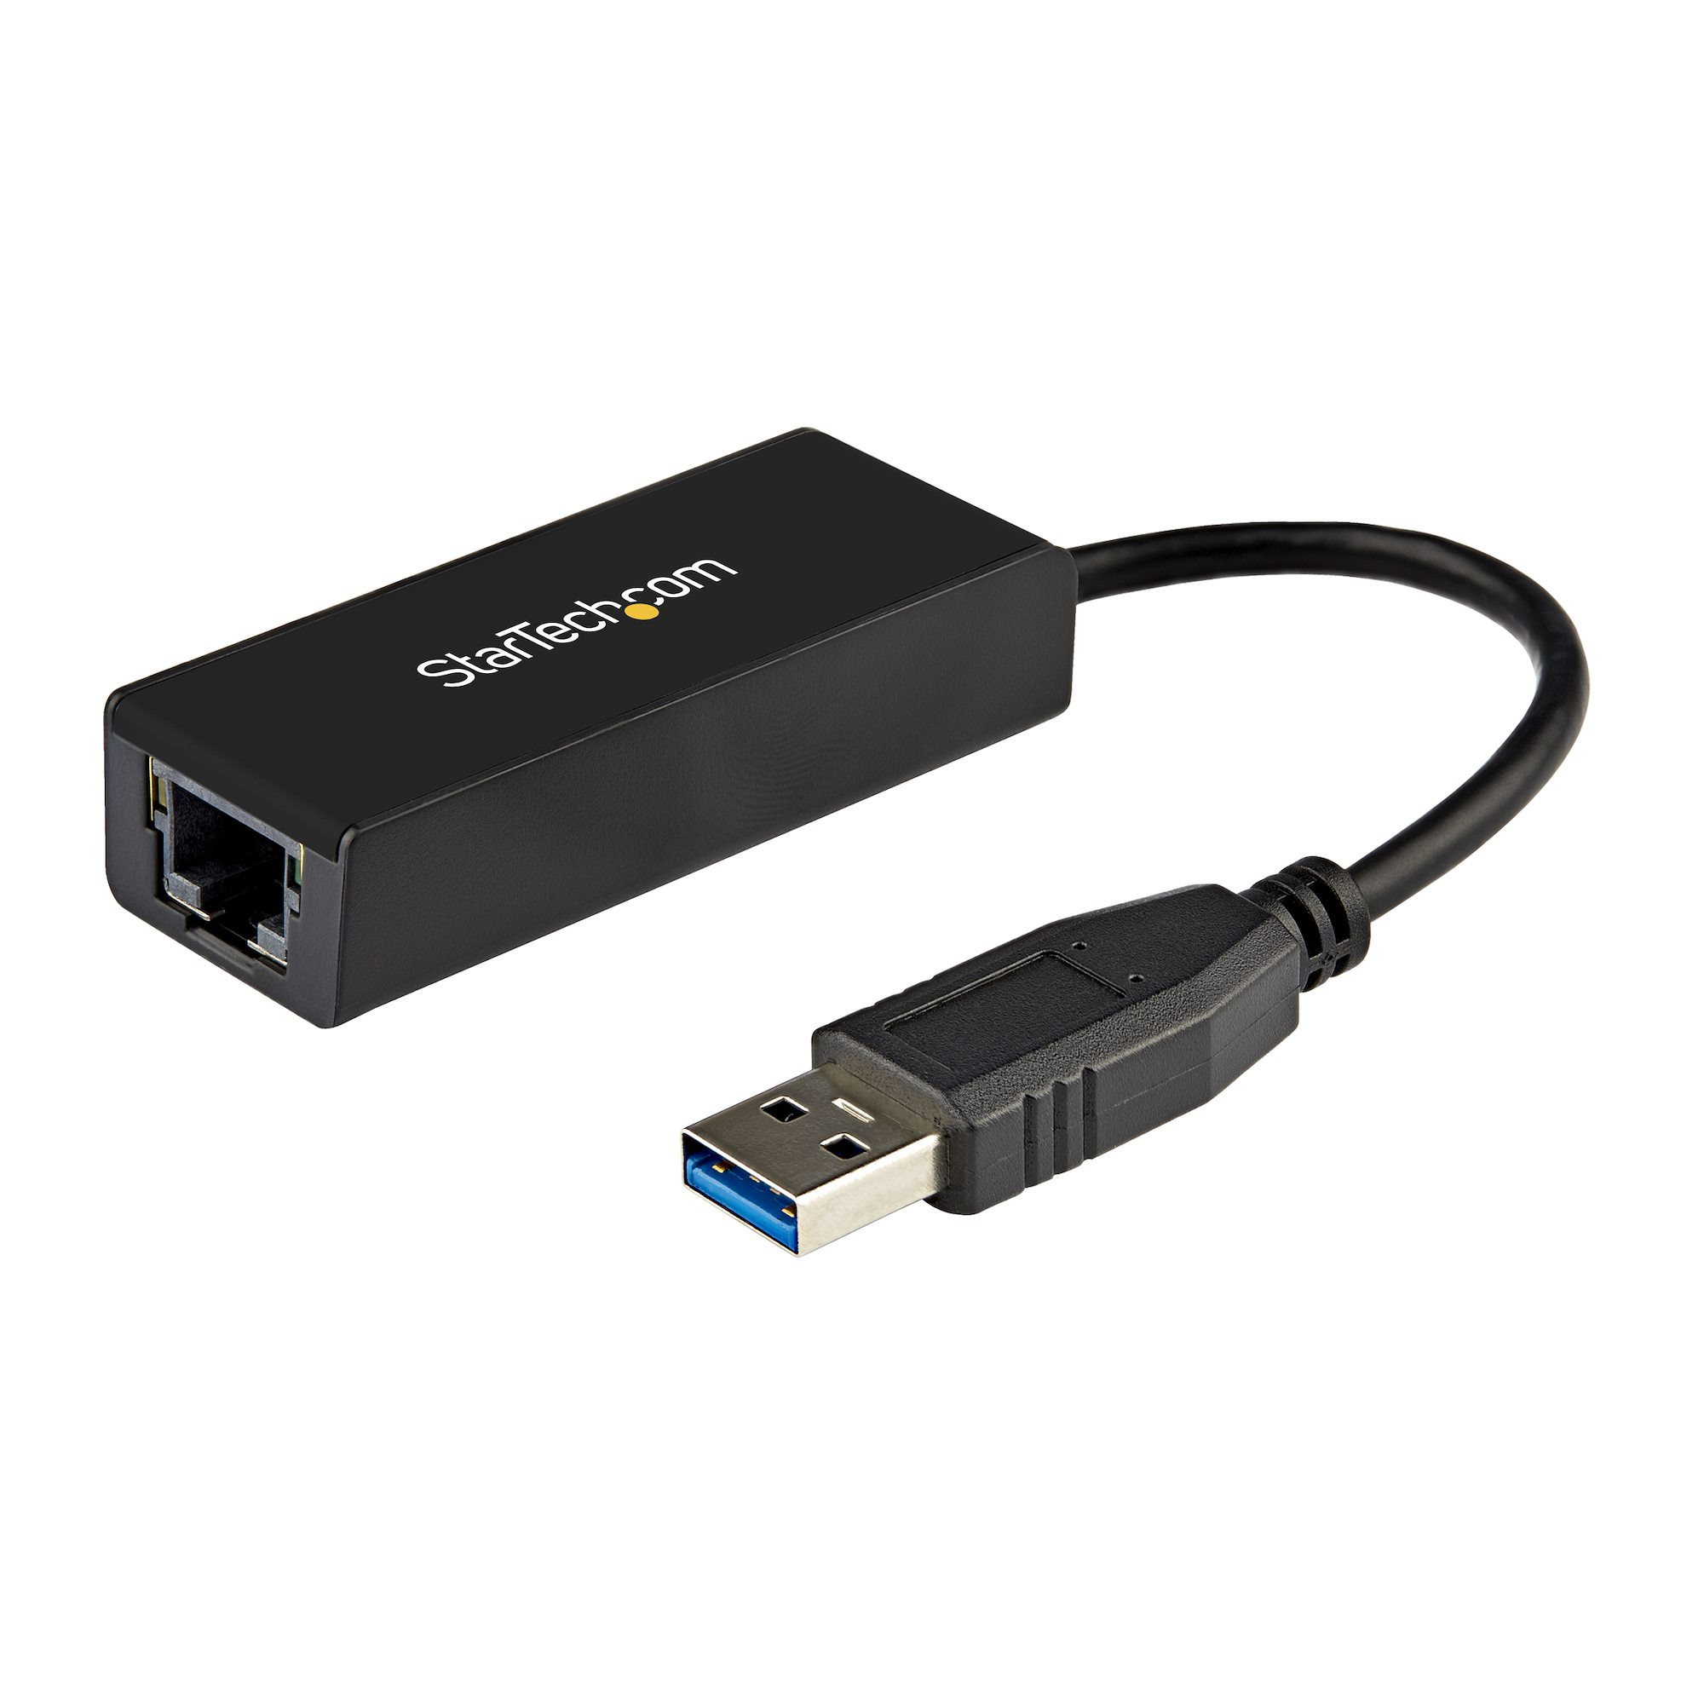
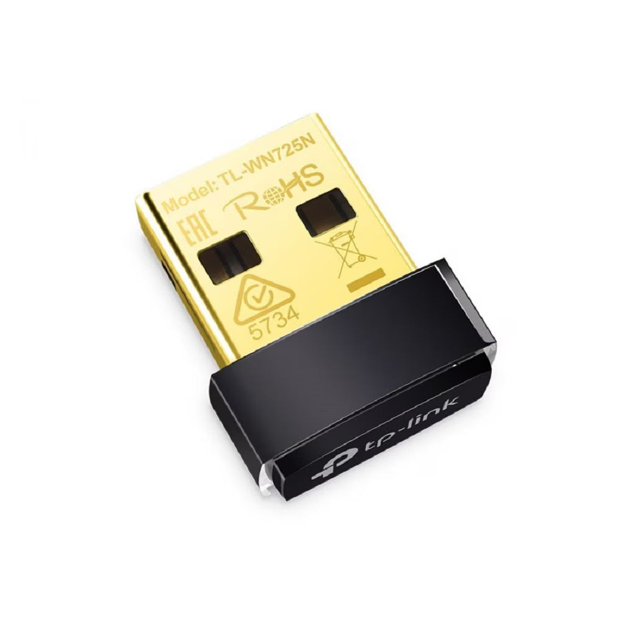
1.- Adaptadores de red
Dispositivo que dota a un dispositivo conectividad a internet, ya sea por cable o inalámbrica

Slide 3
2.- Transmisión de datos
Es el flujo constante de información inmediata, siendo el elemento principal del modelo de software
Experiencias digitales con acceso inmediato de información
Aplicaciones de microservicios
Análisis de información

Slide 4
3.- Medios de transmisión
Son los elementos que se conectan físicamente en las estaciones de trabajo al servidor, así como a los recursos de red.
Transmisión de banda base: la señal se transmite de forma directa , no interviene ningún proceso entre la generación de la señal y su entrega.
Ancho de banda: cada dispositivo cuenta con una cantidad específica, dividiendo en canales adecuados y usando técnicas de modulación donde se transmite una señal distinta

Slide 5
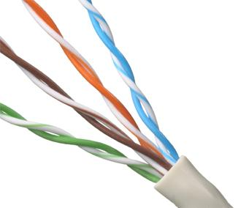
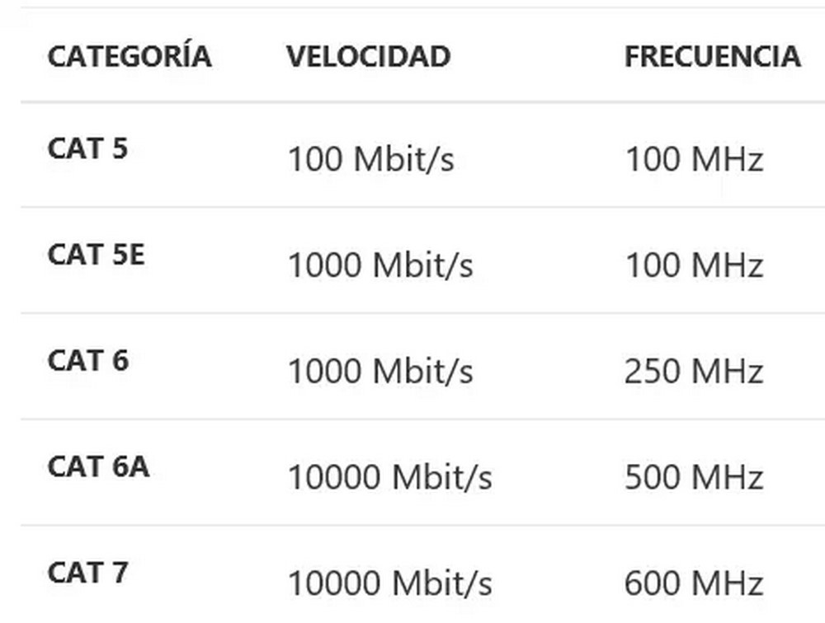
3.1- Cable de par trenzado
Consta de hilos de cobre aislados por una cubierta plástica y trenzados entre sí. El trenzado disminuye la interferencia electromagnética.

Slide 6
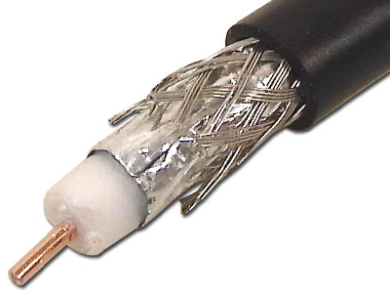
3.2.- Cable coaxial
Construido con un hilo de cobre en su parte central está rodeado por una malla metálica y lo separa ambos conductores por un cilindro de plástico. Velocidades de 1 Gbps bajada y 35 Mbps de subida

Slide 7
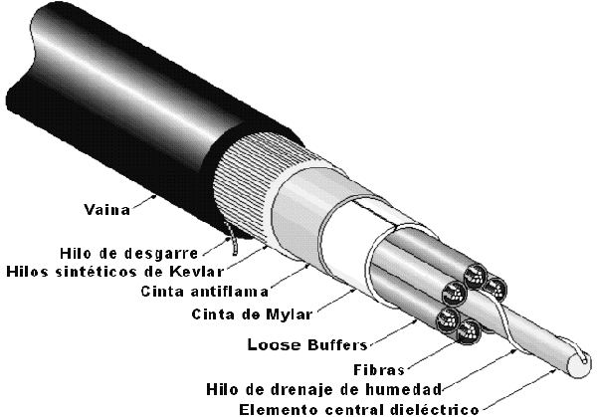
3.3- Cable de fibra óptica
Las señales que se transportan son señales digitales de datos en forma de pulsos modulados de luz. Simetrica

Slide 8

3.4- Medios no guiados
No utiliza cables, por lo que cubre grandes distancias y cualquier dirección

Slide 9

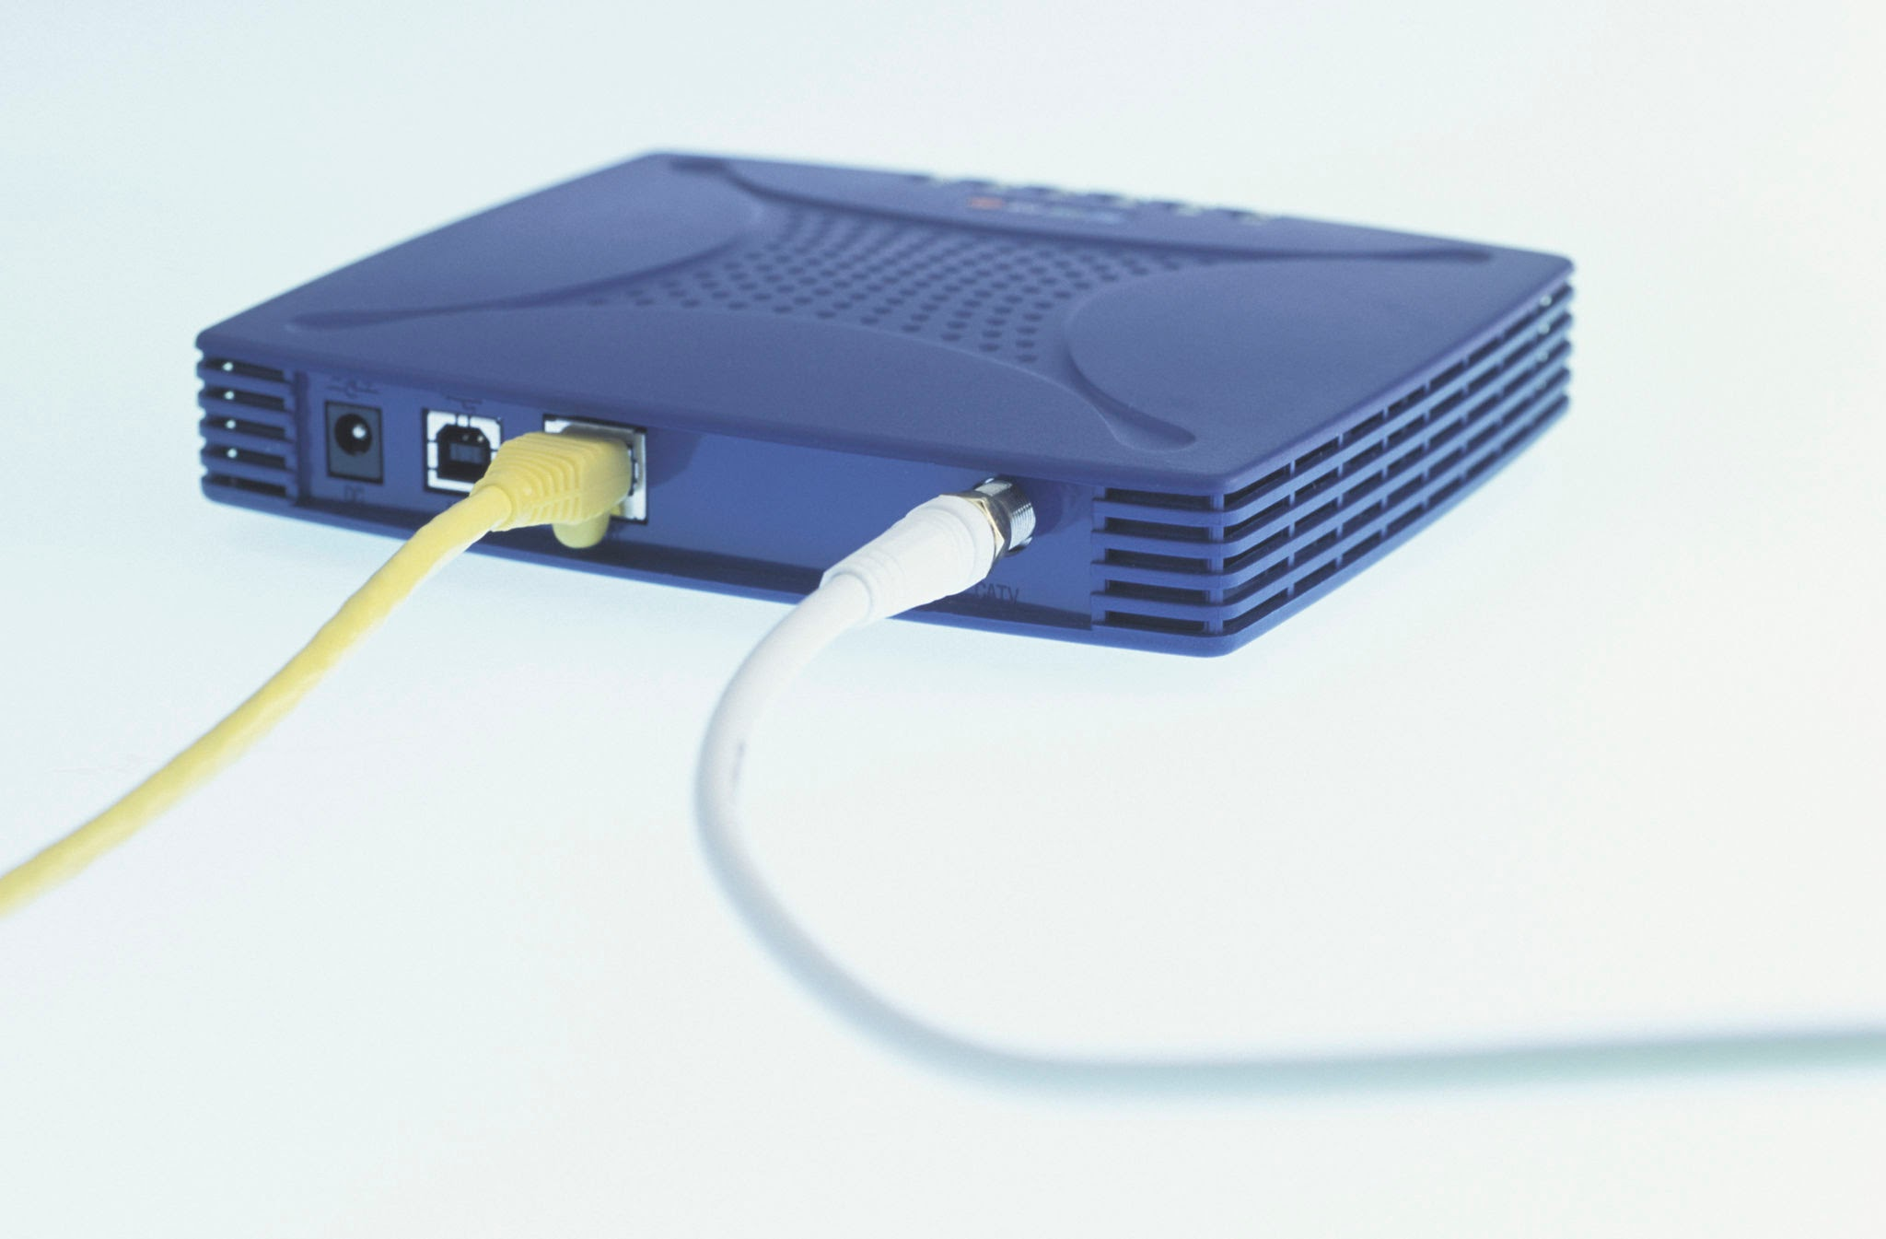
4.- Dispositivos de interconexión
Hardware que conecta recursos entre sí, como conmutadores, enrutadores, puentes, puertas de enlace y repetidores

Slide 10

5.- Protocolos de conectividad de red
Son estandares y politicas formales, para tener un intercambio de paquetes de información que lograr comunicar dos o más dispositivos en una red.
restricciones
procedimientos
formatos

Slide 11
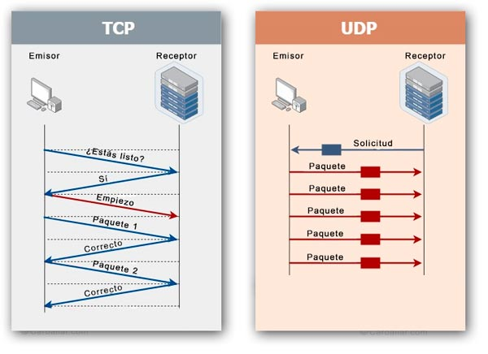
5.1.- Compresión TCP y UDP
Son protocolos de la capa de transporte, donde se dividen los datos en segmentos más pequeños, detecta y corrige errores para gestionar las sesiones de comunicación

Slide 12
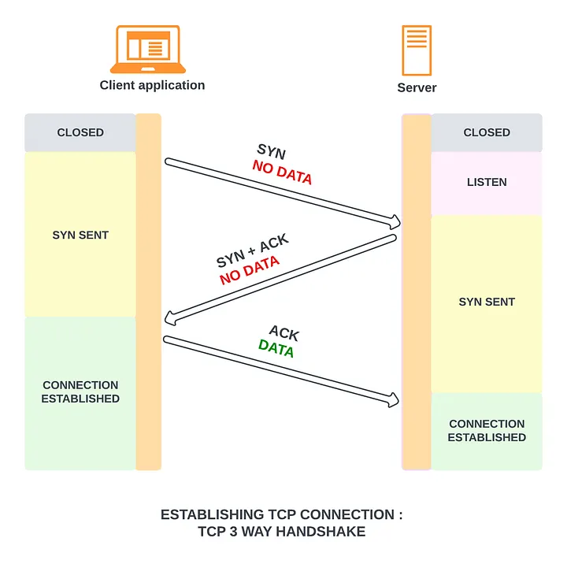
5.1.1- Compresión TCP
Orientado a la conexión
Entrega fiable
Orientado a flujo de bits
Puerto de origen (16 bits)
Puerto destino (16 bits)
Número de secuencia (32 bits)
Número de acuse de recibo (32 bits)
Banderas de control (6 bits)
SYN (synchronize)
ACK (Acknowledge)
FIN (Finish)
RST (Reset)
Suma de comprobación (16 bits)

Slide 13
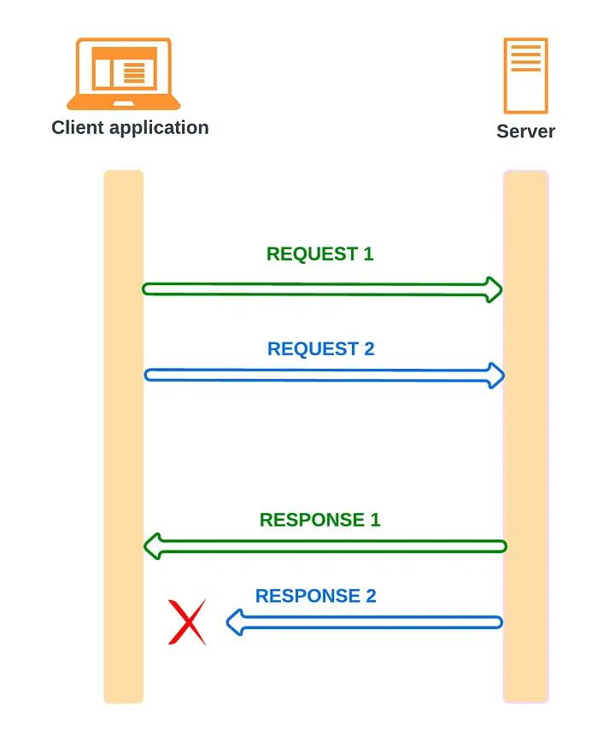
5.1.2- Compresión UDP
Comunicación sin conexión
Rápido y ligero
Entrega no fiable
Límite de tamaño de datagrama
Puerto de origen (16 bits)
Puerto destino (16 bits)
Longitud (16 bits)
Suma de comprobación (16 bits)

Slide 14
5.2 Puertos TCP y UDP
Un puerto es un número identificador específico, que funciona como puert. Para transmitir se incluyen dos puertos el emisor y el receptor. Su numeración es consecutiva desde el 0 hasta el 65,636. https://tinyurl.com/yq9xrkzd
Puerto 80: Web (HTTP)
Puerto 443: Web segura (HTTPS)
Puerto 43: Sistema de nombres de dominio (DNS)
Puerto 3389: Protocolo de escritorio remoto (RDP)
Puerto 21: Protocolo de transferencia de archivos (FTP)
Puerto 22: Comunicaciones seguras (SSH), un protocolo de túnel utilizado para crear conexiones de red seguras

Slide 15
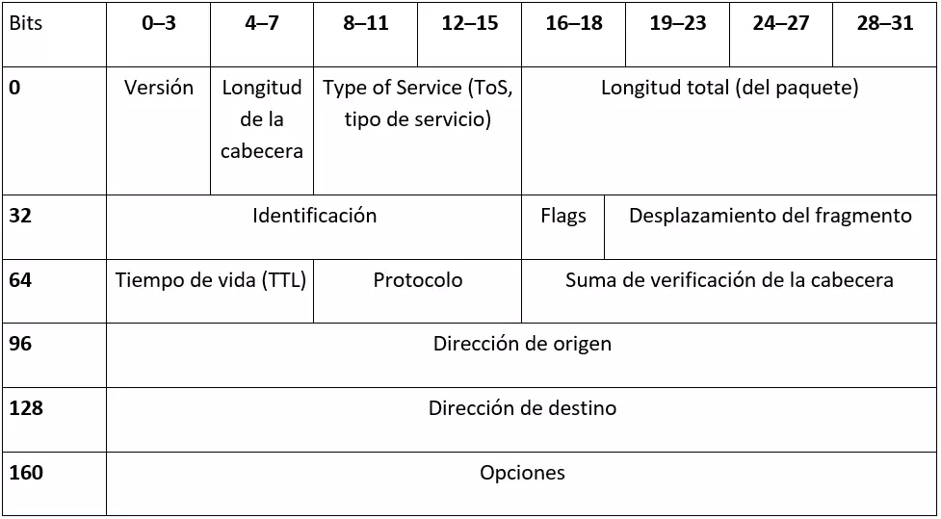
5.3.- Paquetes y direccionamiento IP
Paquetes
Carga: datos reales que contiene el paquete o paquetes
Encabezado: contiene la dirección IP de origen, la IP destino y otros identificadores
Tráiler: es una alerta para el dispositivo que indica que se a completado el paquete
Direccionamiento
es el proceso mediante el cual se asigna una dirección unica a cada dispositivo dentro de una red para identificarse y comunicarse con otros.

Slide 16
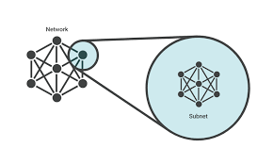
5.4 Subredes IP
Son redes más pequeñas, las cuales hacen mas eficiente una red completa. El trafico recorre una ruta mas corta sin tener que pasar por routers innecesarios

Slide 17
5.5 Máscaras de subred
Se utiliza de manera interna en la red. Los routers las utilizan para direccionar los paquetes de forma adecuada. En otras palabras, determina cuántos bits se utilizan para identificar la red y cuántos se reservan para identificar los dispositivos individuales.

Slide 18
6.- Compresión de otros protocolos de internet
Sistema de Nombres de Dominio (DNS): directorio que contiene las direcciones IP públicas asociadas con los nombre de sitios web
Protocolo dinámico de configuración del host (DHCP): se utiliza para asignar de forma dinámica direcciones de IP a cada host que permita el acceso a una red.
Protocolo de transferencia de hipertexto (HTTP): método de codificación t transporte de información entre un cliente y un servidor web.
Protocolo de transferencia de archivos (FTP): es una herramienta para la transferencia de archivos a través de una red.
Voz sobre IP (VoIP): se utiliza para realizar llamadas telefónicas a través de internet.

Slide 19
7.- Dirección IP y dirección MAC
IP
Opera sin un directorio o monitor central
No depende de la existencia de enlaces o nodos especificos
Funciona en una red WAN
Funciona con datagramas
Existen dos versiones IPv4 e IPv6
Se escriben en decimal
MAC
Identificador único de la tarjeta de red
Funciona en una red LAN
Son traducidas por el ARP (Protocolo de Resolución de Direcciones)
Se escriben en hexadecimal, 12 dígitos en especifico separados de dos en dos por guiones
La primera mitad de su cadena es un ID de fabricante, mientras que el resto el ID del dispositivo

Slide 20
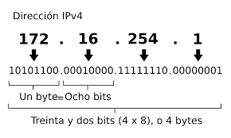
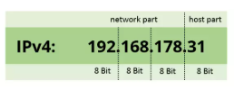
8.-Direcciones IPv4
Esta versión permite
Cada IP tiene 32 bits de tamaño, dividida en cuatro octetos en formato decimal del 0 al 255, separados por punto.
Su representación binaria determina la clase de red a la que pertenece.

Slide 21
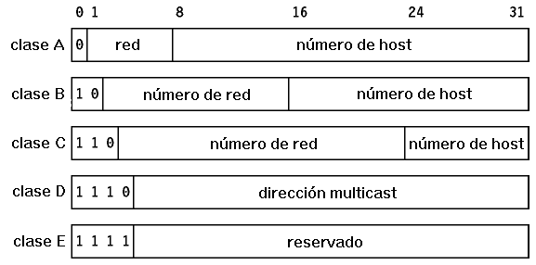
8.- Direcciones IPv4
Clase A: los primeros 8 bits son la parte de la red, el resto es del host. 128 redes
Clase B: los primeros 16 bits son la parte de red. Se tienen 16,384 redes
Clase C: los primeros 24 bits son la parte de red. Se tienen 2 millones de redes
Clase D: son de 32 bits, se utilizan para grupos de multidifusión, por lo que no hay hosts
Clase E: no se tiene un uso asignado, por lo que son conocidas como ilegales o indefinidas. Solo la dirección 255.255.255.255, se utiliza como dirección de difusión

Slide 22
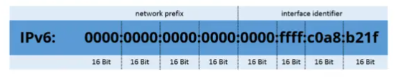
Direcciones IPv6
Esta versión permite
Consta de 8 secciones separadas por dos puntos, que equivalen a 128 bits
Se escriben en hexadecimal

Slide 23
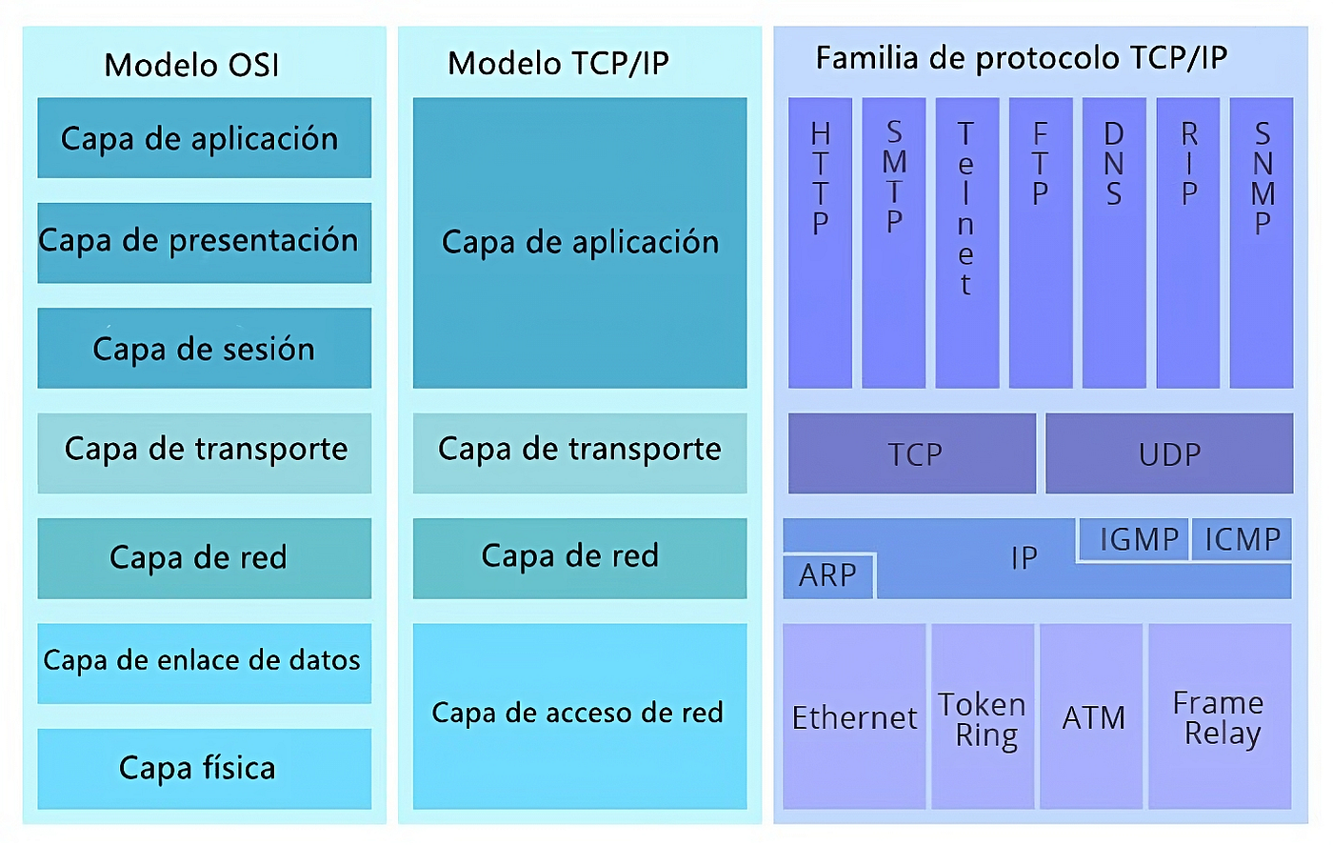
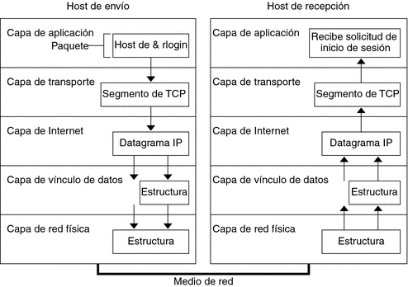
Protocolo TCP/IP

Slide 24
DHCP
utilizado para asignar de manera dinámica direcciones IP a cada uno de los host en una red.
Servidor: es el encargado de la asignación de los elementos necesarios para conexión
Cliente: sirve como host, el cual recibe la información desde el servidor.
Relé: cualquier host que envía mensajes DHCP entre servidor y cliente. Por lo que proporciona la información de conexiones tanto a las redes principales, así como a subredes

